Slide 1










Slide 2
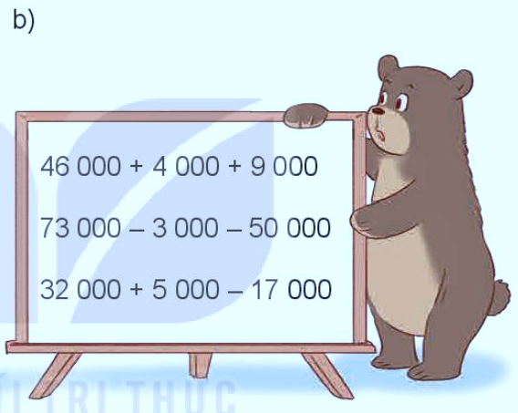
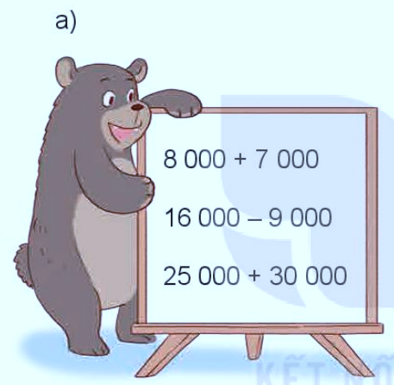
1
Tính nhẩm.
Notes:
Kích vào hình con ong gánh mật để quay lại slide câu hỏi

Slide 3
a)
b)
8 000 + 7 000 =
16 000 - 9 000 =
25 000 + 30 000 =
46 000 + 4 000 + 9 000 =
73 000 - 3 000 - 50 000 =
32 000 + 5 000 - 17 000 =
15 000
59 000
7 000
20 000
55 000
20 000
Notes:
Kích vào hình con ong gánh mật để quay lại slide câu hỏi

Slide 4
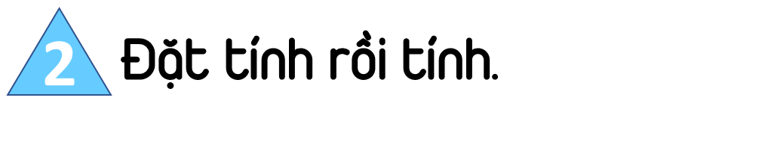
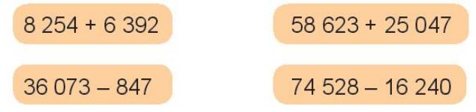
Notes:
Kích vào hình con ong gánh mật để quay lại slide câu hỏi

Slide 5

8 254 + 6 392
8 254
6 392
14
6
4
6

Slide 6
36 073 - 847
36 073
847
3
5
2
2
6

Slide 7
58 623 + 25 047
58 623
25 047
8
3
6
7
0

Slide 8
74 528 - 16 240
74 528
16 240
5
8
2
8
8

Slide 9











Slide 10
3
Tính giá trị biểu thức.
a) 57 670 - (29 653 - 2 653)
b) 16 000 + 8 140 + 2 760
= 57 670 – 27 000
= 30 670
= 24 140 + 2 760
= 26 900
Khi tính giá trị của biểu thức có dấu ngoặc ( ) thì trước tiên ta thực hiện các phép tính trong ngoặc.
Notes:
Kích vào hình con ong gánh mật để quay lại slide câu hỏi

Slide 11




Notes:
Kích vào hình con ong gánh mật để quay lại slide câu hỏi

Slide 12



Giá một hộp bút là 16 500 đồng, giá một ba lô học sinh nhiều hơn giá một hộp bút là 62 500 đồng. Mẹ mua cho An một hộp bút và một ba lô học sinh. Hỏi mẹ của An phải trả người bán hàng bao nhiêu tiền?
4
Tóm tắt
16 500 đ
Hộp bút
62 500 đ
đồng
Ba lô
đồng
Notes:
Kích vào hình con ong gánh mật để quay lại slide câu hỏi

Slide 13


Giá tiền một ba lô học sinh là:
16 500 + 62 500 = 79 000 (đồng)
Mẹ An phải trả người bán hàng số tiền là:
16 500 + 79 000 = 95 500 (đồng)
Đáp số: 95 000 đồng.
Notes:
Kích vào hình con ong gánh mật để quay lại slide câu hỏi

Slide 14






